Slide 1
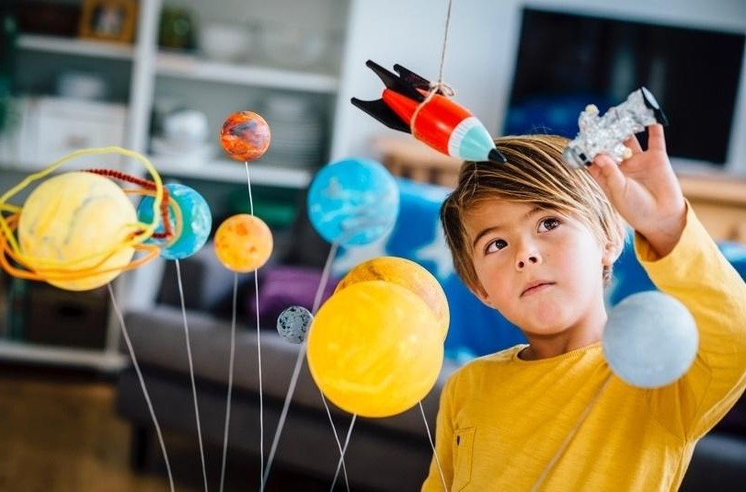


Анализ работы ДОУ за 2021-2022 учебный год
Ямало – Ненецкий автономный округ
МУНИЦИПАЛЬНОЕ ДОШКОЛЬНОЕ ОБРАЗОВАТЕЛЬНОЕ УЧРЕЖДЕНИЕ
ДЕТСКИЙ САД «МОРОШКА»
Проектирование образовательного процесса в рамках национального проекта «Образование»
село Красноселькуп 2022 год

Slide 2
«Растим и храним детство!»
Комплектование групп
Мальчиков – 130 Девочек – 137
Возрастная категория | Направленность групп | Количество групп | Количество детей
от 2-х до 3-х лет | общеразвивающая | 2 | 23
от 3-х до 4-х лет | общеразвивающая | 4 | 54
от 4 до 5 лет | общеразвивающая | 2 | 48
от 5 до 6 лет | общеразвивающая | 3 | 65
от 6 до 7 лет | общеразвивающая | 4 | 77
ИТОГО | общеразвивающая | 15 | 267
№ | Национальность ребенка | Всего
1 | КМНС | 62
2 | Азербайджанцы | 5
3 | Армянин | 4
4 | Башкир | 2
5 | Греки | 1
6 | Казахи | 2
7 | Калмыки | 4
8 | Татары | 7
9 | Тувинец | 1
10 | Украинец | 1
11 | Ингуш | 1
12 | Семей соц. риска | 4
13 | Табасаранцы | 2
Социальный статус семей
Возрастная группа | Полные, многодетные семьи | Неполные, многодетные, малообеспеченные семьи | Полные, многодетные, малообеспеченные семьи | Полная, малообеспеченная семья | неполная, многодетная семья | неполная, малообеспеченная семья | Полная семья | Неполная семья (одинокие мамы, потеря кормильца, в разводе)
Итого | 62 | 14 | 19 | 11 | 9 | 6 | 119 | 34

Slide 3









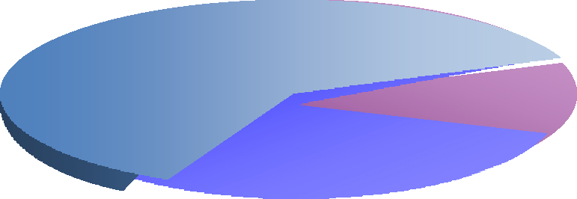




Оценка кадрового обеспечения
Современным детям – современные воспитатели!
от 25 до 50 лет –
62,5%
Высшее образование 15 человек/50%
-
свыше 50 лет -
Среднее
профессиональное образование –
16 человек/33,3%
37,5%
56,2%/37,5%
«Учитель будущего»
62,5%/37,5%
1 января 2019 г.
31 декабря 2024 г.
Создание условия для саморазвития, повышения уровня
профессионального мастерства, овладения
навыками использования современных цифровых технологий
Среднее-общее образование –
2 человека/6,4%
10%/ 13,3%/76,6%
стаж работы до 5 лет –
3 чел./10%
стаж работы от 5до 10 лет - 4 чел./13,3%
стаж работы от 15 лет и более- 23 чел./76,6%
Обеспечить инструменты
для использования в педагогической
практике подтвердивших эффективность методик и технологий
обучения
100%
36,7%/53,3%/10%
Курсы повышения квалификации
Высшая категория/11 (36,7%)
Первая категория/16 (53,3%)
пропорциональная модель
Без категории/3 (10%)

Slide 4















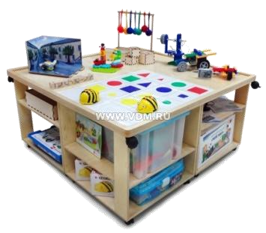

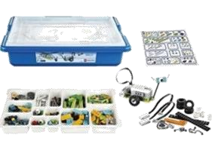

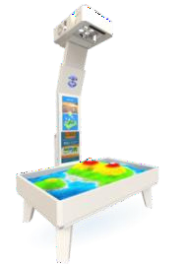



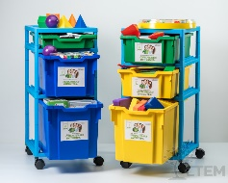
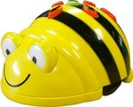
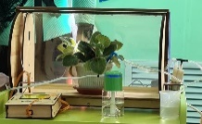
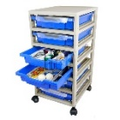
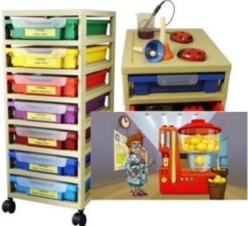
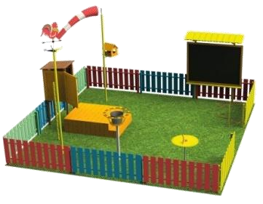
Материально-техническое оснащение образовательного процесса
Растем познавая, учимся играя!
«Современная школа»
1 октября 2018 г. –
31 декабря 2024 г
STEM-лаборатория исследовательское оборудование
Программируемые конструкторы
Информационное сопровождение
Вхождение Российской Федерации в число 10 ведущих стран мира по качеству общего образования посредством обновления
содержания и технологий преподавания общеобразовательных
программ, вовлечения всех участников системы образования (обучающиеся, педагоги, родители
(законные представители), работодатели и
представители общественных объединений) в развитие системы общего образования, а также за счет обновления материально-технической базы и переподготовки
педагогических кадров к 2024 году
Интерактивные комплексы
Интерактивная песочница
iSandBOX
STEM-лаборатория
Официальный сайт учреждения:
http://moroshka-sad.ru/
Официальная группа в Одноклассниках и Телеграмм
LEGO WEDO 1.0
LEGO WEDO 2.0
Интерактивная панель
мини-робот
Вее-Воt
«Умная пчела»
Образовательный комплект
«Увлекательная математика»
STEM набор
«Робомышь»
Чудо-грядка
Цифровая
Лаборатория для дошкольников
Цифровая лаборатория
«Наураша в стране Наурандии»
(мультиязычная)
Метеоплощадка

Slide 5




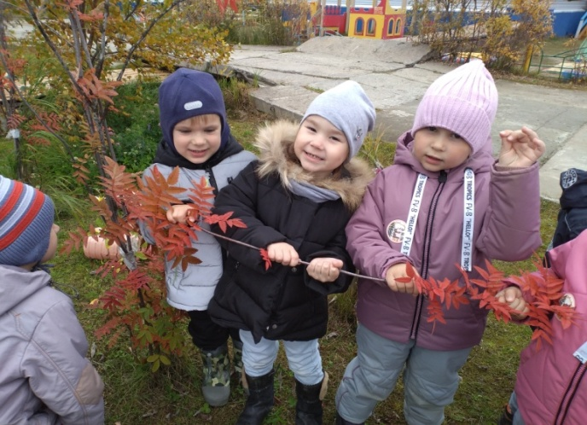
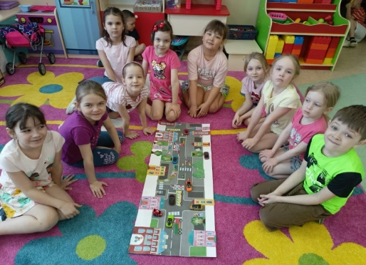
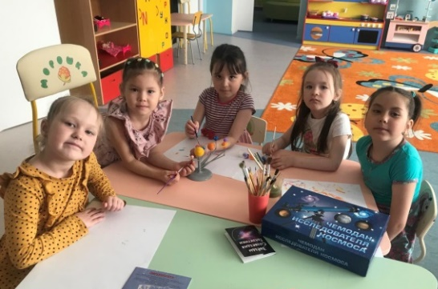
Комплексная программа
«От рождения до школы»
под ред. Н. Е. Вераксы, Т. С. Комаровой, Э. М. Дорофеевой
Развитие речи/обучение грамоте
Формирование элементарных
математических представлений
Познавательное развитие (ознакомление с окружающим миром; ознакомление с социальным и предметным окружением)
Физическая культура
Парциальная программа"Юный эколог» под ред. Николаева С.Н.
Методические основы организации образовательного процесса
Рабочие
Программы педагогов ДОУ
«Ямал – мой край родной»
Успех каждого ребенка
Адаптированная образовательная
1 октября 2018 г. –
31 декабря 2024 г.
программа /6 детей инвалидов/3 ребенка ОВЗ
Обеспечение к 2024 году для детей в возрасте от 5 до 18 лет доступных для каждого и качественных условий для воспитания
гармонично развитой и социально ответственной личности путем увеличения охвата дополнительным образованием до 80 % от общего числа детей, обновления содержания и методов дополнительного образования детей, развития кадрового потенциала и модернизации
инфраструктуры системы дополнительного образования детей
Основная
образовательная
Программа МДОУ ДС «Морошка»
Парциальная программа «Цветные ладошки» под ред. И. А. Лыкова
Основная примерная общеобразовательная программа дошкольного образования «Детство» под редакцией Т.И. Бабаева, доктор педагогических наук, профессор А.Г. Гогоберидзе

Slide 6
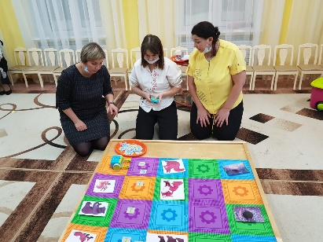
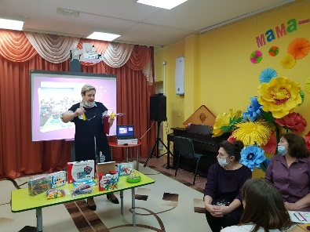
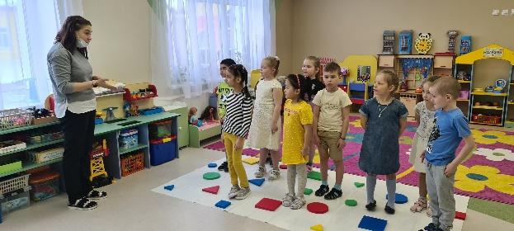
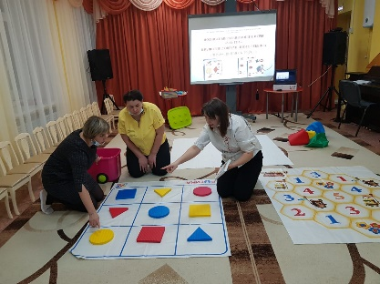
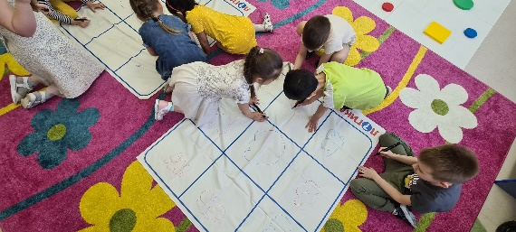
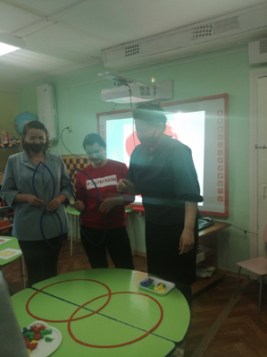
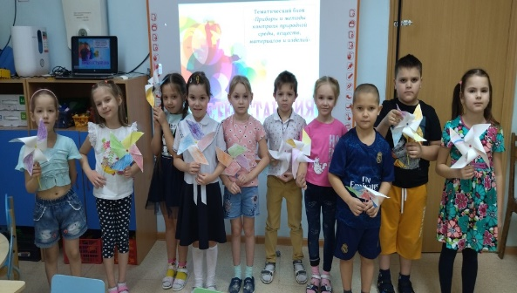
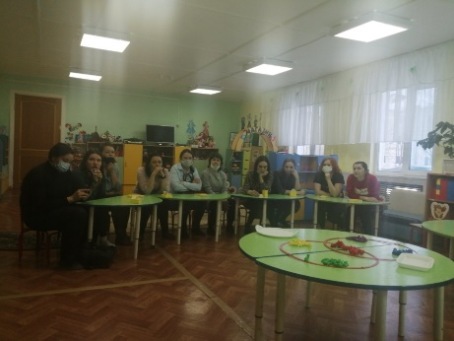
Растем познавая, учимся играя!
1. «STEM – технологии в работе с детьми как инновационный подход к развитию предпосылок научно – технического творчества и интеллектуальных способностей у дошкольников»
«Учитель будущего»
Мастер – классы для педагогов
Презентация опыта работы на муниципальном уровне «Муниципальный конкурс педагогического мастерства номинация Воспитатель года – 2022»
1 января 2019 г.
31 декабря 2024 г.
Создание условия для саморазвития, повышения уровня
профессионального мастерства, овладения
навыками использования современных цифровых технологий
Обеспечить инструменты
для использования в педагогической
практике подтвердивших эффективность методик и технологий
обучения
НОД по программе «От Фребеля до робота растим будущих инженеров» по теме «Метеорологическая станция: флюгер»
Родительское собрание

Slide 7
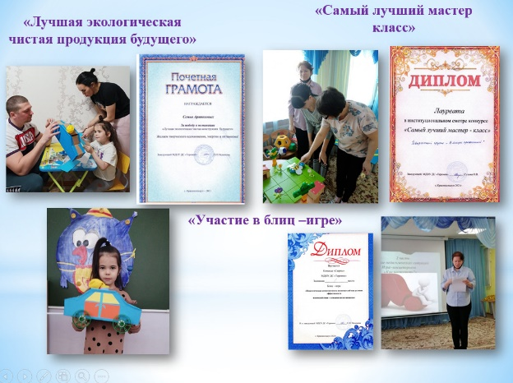
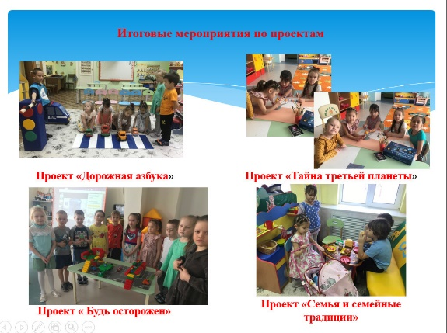
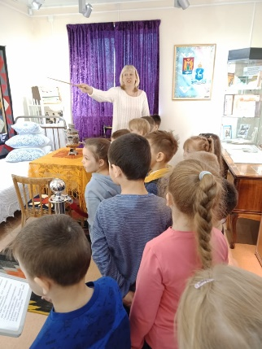
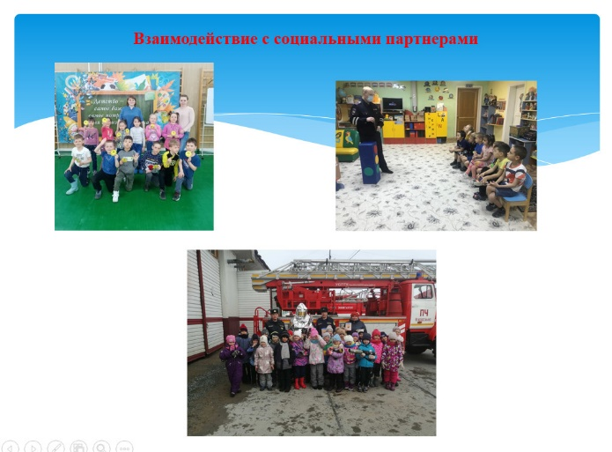
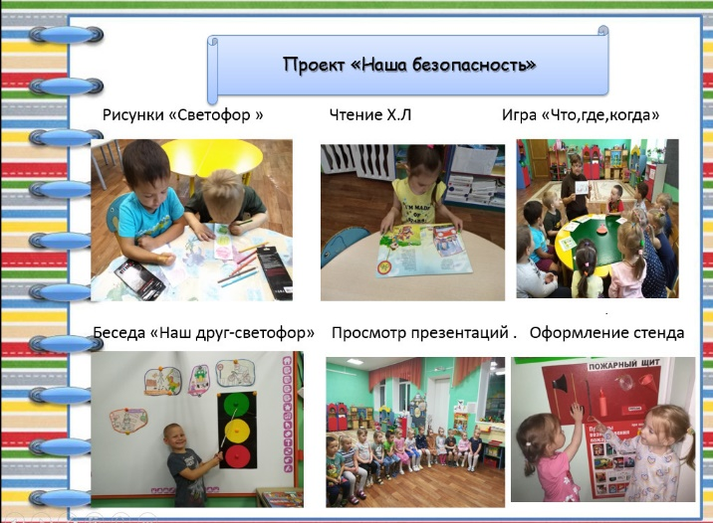
Растем познавая, учимся играя!
2. «Внедрение разнообразных форм сотрудничества, способствующих развитию конструктивного взаимодействия педагогов, родителей и социальных партнеров с детьми, обеспечивающее целостное развитие личности»
«Учитель будущего»
1 января 2019 г.
31 декабря 2024 г.
Создание условия для саморазвития, повышения уровня
профессионального мастерства, овладения
навыками использования современных цифровых технологий
Обеспечить инструменты
для использования в педагогической
практике подтвердивших эффективность методик и технологий
обучения

Slide 8











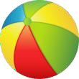



Результаты мониторинга за 2021-2022 учебный год
Результаты мониторинга за 2020-2021 учебный год
по познавательному развитию
по познавательному развитию
27% 66%
7 %
27% 67%
6%
137 воспит.
Низкий уровень
8%
Средний уровень
62%
Высокий уровень
30%
Успех каждого ребенка
по речевому развитию
по речевому развитию
1 октября 2018 г. –
31 декабря 2024 г.
22%
66% 12%
25%
63% 12%
Обеспечение к 2024 году для детей в возрасте от 5 до 18 лет доступных для каждого и качественных условий для воспитания
гармонично развитой и социально ответственной личности путем увеличения охвата дополнительным образованием до 80 % от общего числа детей, обновления содержания и методов дополнительного образования детей, развития кадрового потенциала и модернизации
инфраструктуры системы дополнительного образования детей
по художественно-эстетическому развитию
30% 66% 4%
по художественно-эстетическому развитию
26% 65% 9%
по физическому развитию
по физическому развитию
62% 36%
2%
46% 50%
3%
139 воспит.
Низкий уровень
10%
Средний уровень
60%
Высокий уровень
30%
по социально-коммуникативному развитию
по социально-коммуникативному развитию
32% 63%
5%
26%
66%
8%

Slide 9
результаты освоения воспитанниками основной образовательной программы по образовательным областям
»
№ | Образовательные области | Начало года |  |  | Конец года
 |  | Высокий | Средний | Низкий | Высокий | Средний | Низкий
1 | Социально-коммуникативное развитие | 10% (10) | 78% (75) | 12% (12) | 32% (34) | 66% (70) | 2%(2)
2 | Познавательное развитие | 6%(6) | 72%(70) | 22% (24) | 34% (36) | 58% (61) | 8%(9)
3 | Речевое развитие | 5% (5) | 77% (76) | 18% (19) | 33% (35) | 58% (61) | 9%(10)
4 | Художественно-эстетическое развитие | 13% (11) | 78% (77) | 9% (12) | 24% (25) | 73% (78) | 3% (3)
5 | Физическое развитие | 28% (27) | 72% (70) | 0 | 30% (32) | 70% (74) | 0

Slide 10
Начало 2021-2022 уч. г. - обследовано 97 воспитанников
Конец 2021-2022 уч.г.- 106 воспитанников.
»
Итоговый уровень | сентябрь | май
высокий | 16% | 12%
средний | 72% | 81 %
низкий | 12% | 7 %

Slide 11

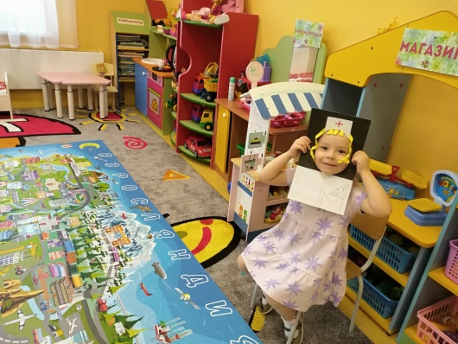
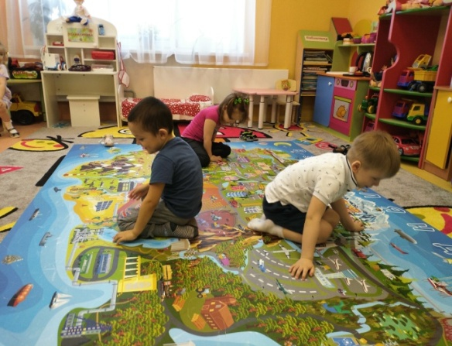
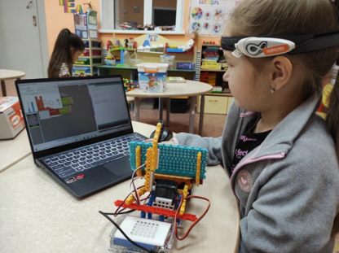






















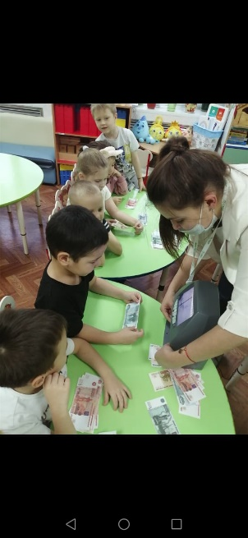
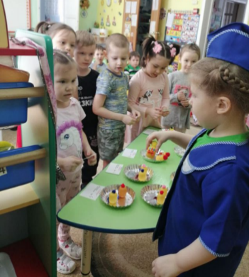
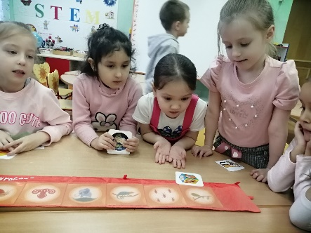
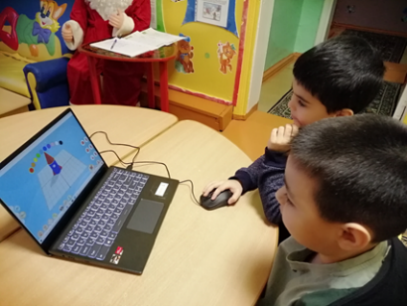
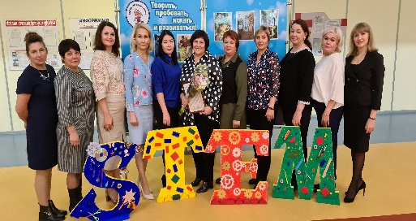
Растем познавая, учимся играя!
Участие педагогов в инновационной деятельности
Целевой проект «Навигатум: В мире профессий»,
«Учитель будущего»
1 января 2019 г.
31 декабря 2024 г.
Целевой проект «Нейрончик»
Создание условия для саморазвития, повышения уровня
профессионального мастерства, овладения
навыками использования современных цифровых технологий
STEM-
технологии
Целевой проект
«Познаем. Проектируем. Создаем»
Целевой проект «Этноквантум «Северята»»
Обеспечить инструменты для использования в
педагогической
практике подтвердивших эффективность методик и технологий
обучения
Целевой проект «Финансовый гений»
Ярмарка финансовой грамотности

Slide 12


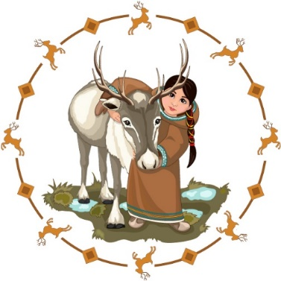
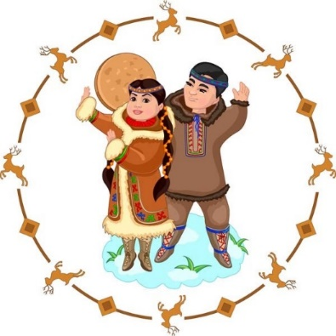
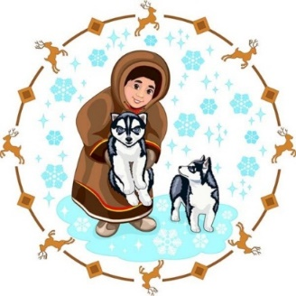

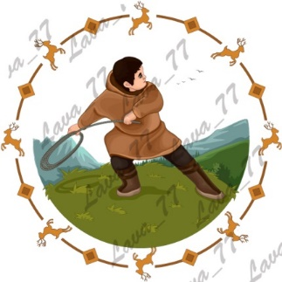
инновационный проект
«Этноквантум «Северята»»
село Красноселькуп, 2022

Slide 13
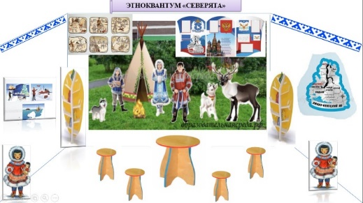
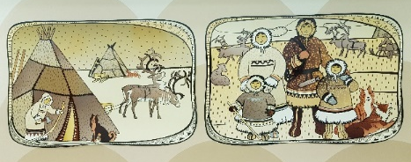
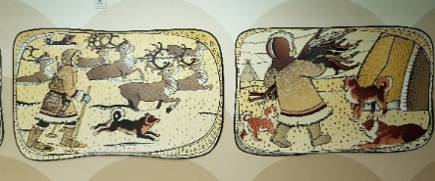
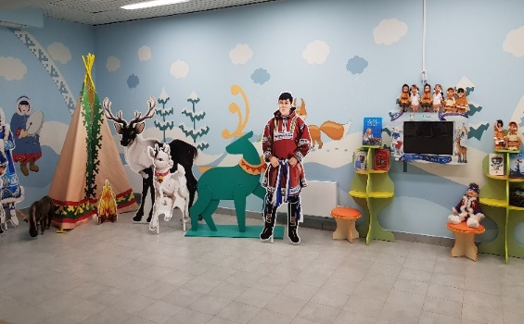
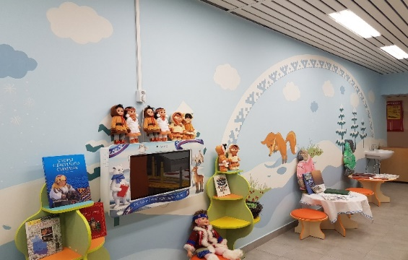
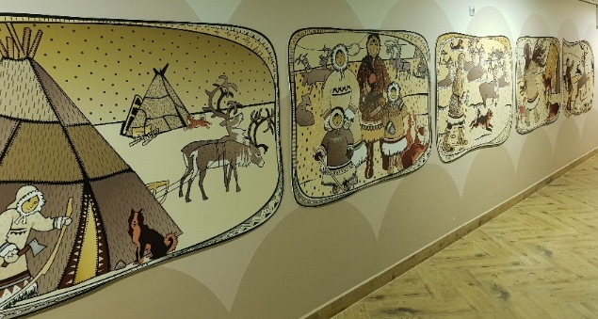
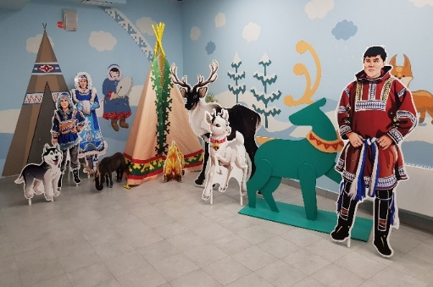
1 этап – подготовительный
( май 2021 г. – октябрь 2021 г.)
СЕГОДНЯ
в проекте

Slide 14
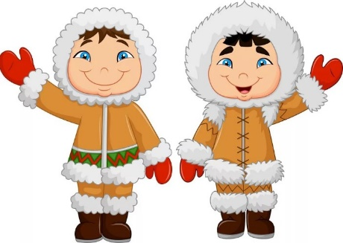
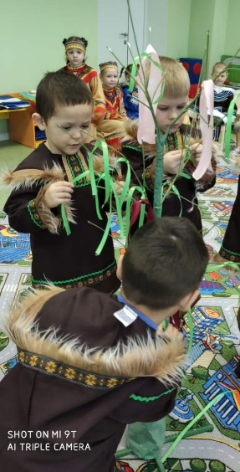
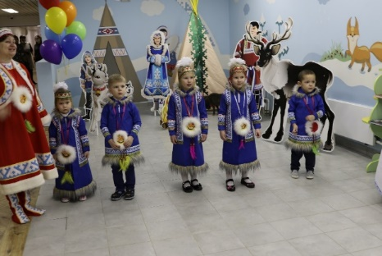






Открытие нового
детского сада «Морошка»
2 этап – основной (практический)
(сентябрь 2021 г. – 2022г.)
Праздник
«Мы на севере живем»
Театрализованное представление
«Ворно хатл или «Вороний день»»

Slide 15


Участие в конкурсах различного уровня
2 этап – основной (практический)
(сентябрь 2021 г. – 2022г.)

Slide 16

Анализ медико-профилактической работы медицинской сестры МДОУ ДС «Морошка» за 2021-2022 учебный год
Мы здоровыми растем

Slide 18
Число случаев заболеваний
Данные диспансеризации
Наименование показателей | 2021-2022
 | Всего случаев заболеваний | 3 года и старше
Всего | 397 | 365
в том числе: бактериальная дизентерия | - | -
энтериты, колиты, гастроэнтериты | - | -
скарлатина | - | -
ангина (острый тонзиллит) | - | -
грипп и ОРВИ | 291 | 270
пневмонии | 2 | 2
несчастные случаи | - | -
другие заболевания | 104 | 93
№ | Заболевания | 2021-2022
1 | Понижение зрения | 40
2 | Хронические заболевания | 15
3 | Невропатология | 8
4 | Нарушение осанки | -
5 | Нарушение обмена веществ | 1
6 | Дефект речи | 80
7 | Плоскостопие | 17
8 | Кариес | 126

Slide 19
Группы здоровья
Группа здоровья | 2021-2022
I группа | 38
II группа | 211
III группа | 15
IV группа
V группа | 5
Физическое развитие
Физическое развитие | 2021-2022
Ниже среднего | 6
Среднее | 250
Выше среднего | 13

Slide 20






















Пропорциональная диаграмма
востребованности платных услуг в
Хотим все знать
МДОУ ДС «Морошка»
«RoboKids» 4 - 5 лет
1 педагог/1 раз в неделю
Успех каждого ребенка
«В мире сказок» 5-7 лет
2 педагога/1раз в неделю
20
договоров
10
договоров
1 октября 2018 г. –
31 декабря 2024 г.
110 договоров
«Черлидинг»
6 -7 лет
1 педагог/1раз в неделю
«RoboKids» 5 - 7 лет
3 педагога/1раз в неделю
10 договоров
Обеспечение к 2024 году для детей в возрасте от 5 до 18 лет доступных для каждого и качественных условий для воспитания
гармонично развитой и социально ответственной личности путем увеличения охвата дополнительным образованием до 80 % от общего числа детей, обновления содержания и методов дополнительного образования детей, развития кадрового потенциала и модернизации
инфраструктуры системы дополнительного образования детей
32
договорова
«Магия красок «Эбру»» 6 - 7 лет
1 педагог/2 раз в неделю
«Триз. Умники и умницы» 6 - 7 лет
1 педагог/2 раз в неделю
10 договоров
10
договоров
18 договоров
«Веселые шаги» 5-6 лет, 6-7 лет
1 педагог/1раз в неделю

Slide 21











Успешным быть модно
участники
победители
Муниципальный
уровень
112
75
Успех каждого ребенка
1 октября 2018 г. –
31 декабря 2024 г.
Обеспечение к 2024 году для детей в возрасте от 5 до 18 лет доступных для каждого и качественных условий для воспитания
гармонично развитой и социально ответственной личности путем увеличения охвата дополнительным образованием до 80 % от общего числа детей, обновления содержания и методов дополнительного образования детей, развития кадрового потенциала и модернизации
инфраструктуры системы дополнительного образования детей
17
Региональный
уровень
8
Всероссийский
уровень
167
115

Slide 22















Те, кто работает с вместе, одержат ПОБЕДУ!
Муниципальный конкурс педагогического мастерства номинация «Воспитатель года» и номинация «Педагогический дебют»
»
Окружной конкурс методических разработок «Методическая паутинка - 2021»
Окружной конкурс педагогического мастерства номинация «Воспитатель года Ямала-2022»

Slide 23




















Комплекс мероприятий консультативно-психологической
и социальной поддержки семей воспитанников
Детско - родительский клубы:
«Мой малыш день за днем (1 и 2 младшая группа);
«Творческая семейная гостиная» (старшая группа);
«СемьЯ» (подготовительная группа)
«За руку с семьей» (подготовительная группа)
«Гармония» (средняя группа)
Конкурсы:
Конкурс технического творчества «Мама, папа, я – технариков семья»
Акции:
- Посылка Ямальскому солдату;
«Окна Победы»;
Книжкина неделя;
Огород на окне;
Родительские собрания:
Интеллектуальная игра «Счастливый случай»
Группа кратковременного пребывания для детей с ОВЗ «Особый ребенок»
100%
родителей (законных представителей удовлетворены качеством образования МДОУ
«Поддержка семей, имеющих детей»
Организация НОД по ОО «ХЭР» и коррекционно-развивающие занятия со специалистами (1 реб/2 раза в неделю)
Оказание консультативной
помощи в развитии и обучении детей инвалидов и детей ОВЗ (1 реб./7 консультаций)
1 ноября 2018 г. –
31 декабря 2024 г.
Создание условий для повышения
компетентности родителей обучающихся в вопросах образования и воспитания, в том числе
для раннего развития детей в возрасте
до трех лет путем
предоставления услуг
психолого-педагогической, методической и консультативной помощи родителям (законным
представителям) детей, а также гражданам, желающим принять на воспитание в свои семьи детей, оставшихся без
попечения родителей

Slide 24






























Современная и безопасная цифровая
образовательная
среда
1 октября 2018 г. –
31 декабря 2024 г.
«Цифровая образовательная среда»
Создание условий для внедрения к 2024 году современной и безопасной цифровой образовательной среды, обеспечивающей формирование ценности к саморазвитию и самообразованию у обучающихся образовательных организаций всех видов и уровней, путем
обновления
информационно- коммуникационной инфраструктуры,
подготовки кадров, создания федеральной цифровой платформы
Педагоги
100% проходят курсы повышения квалификации
с применением дистанционных технологий
100% применяют в образовательной
деятельности с детьми компьютерные
технологии
Скорость интернета-
50 Мб/c
Система контентфильтрации 100% педагогов обеспечены компьютерной техникой для осуществления образовательной деятельности
15 мобильных классов для организации познавательной деятельности воспитанников

Slide 25
























Перспективные направления деятельности учреждения , возможные барьеры в их решении
Продолжить реализацию Программы развития на 2021 – 2025 гг. «Открой себя для будущего» в соответствии с подпроектами НП «Образование»: «Успех каждого ребенка», «Поддержка семей, имеющих детей», «Цифровая образовательная среда»
Продолжить работу по инновационной деятельности:
сохранение и укрепление здоровья детей, обеспечение физической и психической безопасности, создание
комфортных условий жизнедеятельности для развития
физических, интеллектуальных и личностных качеств
05
03
совершенствовать
нормативно-правовые акты, регулирующие систему образования в соответствии с обновлением
федерального, регионального законодательства в сфере дошкольного образования
01
06
совершенствовать работу по развитию профессиональной компетентности педагогических кадров в соответствии со стратегией современного образования, формирования качеств успешного профессионала: готовность к
04
расширить и модернизировать работу по повышению уровня
02
компетентности родителей вопросах образования
в и
переменам, мобильность, ответственность и
воспитания дошкольников с учетом
возрастного фактора и уровня
самостоятельность в принятии решений; ориентированность
образования родителей; включение родителей в совместную образовательную деятельность
на достижение закрепленных
целей, ФГОС
дошкольного образования

